Slide 1
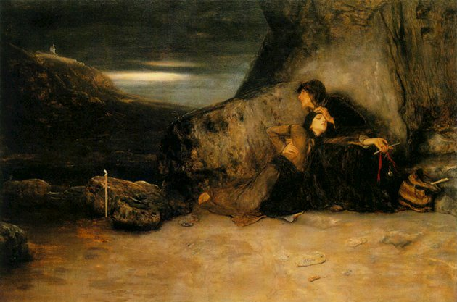
«Απ’ τον Άδωνι στο βουρκόλακα· μια έρευνα για την νεκρεγερσία»
Εργασία των μαθητών: Γιάννης Δημήτρης, Γιαννίκης Ευάγγελος, Θεοχάρης Θανάσης, Μπουλούμπασης Αργύρης, Σεριάνης Χρήστος
Η μουσική ντύνει τους μύθους της νεκρεγερσίας
Notes:
Η μουσική ντύνει τους μύθους της νεκρεγερσίας

Slide 2
ΠΕΡΙΕΧΟΜΕΝΑ
Μοιρολόγια-Νεκρώσιμα Άσματα
Θρηνητικές επικλήσεις
Μουσική ταινιών για «βουρκόλακες»
Βυζαντινή Μουσική και Βυζαντινοί Ψαλμοί
Μελοποιημένο «Του Νεκρού Αδερφού»

Slide 3
Βήματα Έρευνας
Ευρήματα, τεκμήρια, υλικό
Επεξεργασία υλικού
Εντυπώσεις – συναισθήματα

Slide 4
Βιβλιογραφία
www.youtube.com/watch?v=g8js\3ddII
www.panosnotes.blogspot.com200911blog-post_14.html
http://www.youtube.com/watch?v=21tJmsZ_w_A
http://www.youtube.com/watch?v=TXYiw0ujTLg
http://www.youtube.com/watch?v=kp1FRKc24Zk
http://www.youtube.com/watch?v=MK-RsJnxW6k
http://www.youtube.com/watch?v=C-5W
www.youtube.com/watch?v=jV6s20fSqfoom/watch?v=x92PyaBmDYocpK-9Yk
http://www.youtube.com/watch?v=xYLuxy5cdcA http://www.youtube.com/watch?v=5hxSAWEwUL4 http://www.youtube.com/watch?v=iNxrXfsAa0E

